Slide 1

Мастер – класс «Игровые технологии в обучении детей дошкольного возраста правилам дорожного движения»
Подготовил воспитатель Москалева С.С.

Slide 2
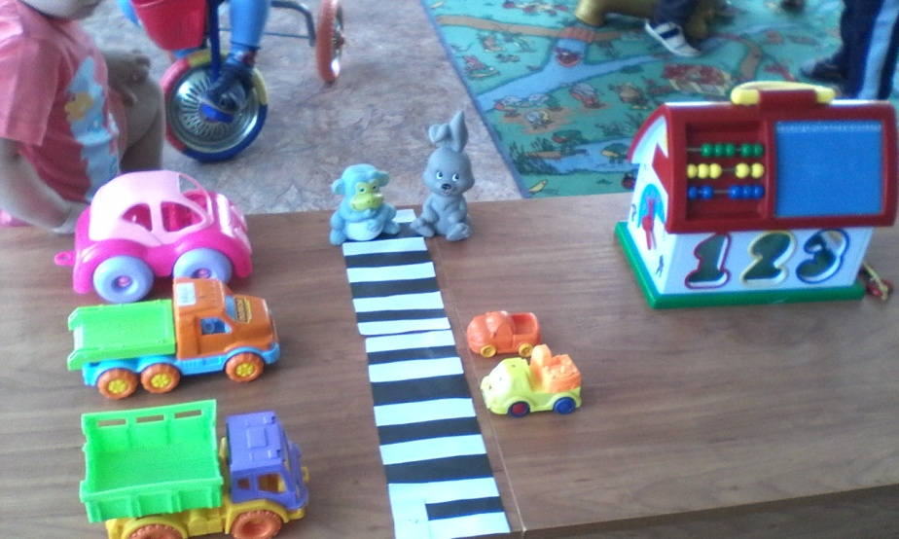
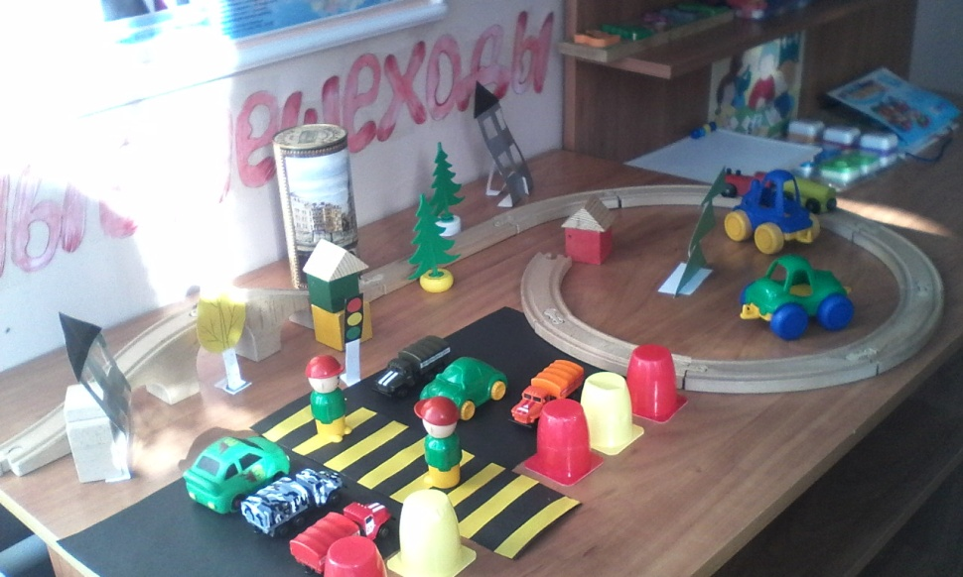
Можно ли изменить ситуацию? Возможно. Если начать воспитывать дорожную азбуку с самого детства.
В детстве человек получает основную базу знаний. Помочь ребенку войти в этот мир с максимальными приобретениями и минимальным риском наша обязанность - взрослых.

Slide 3
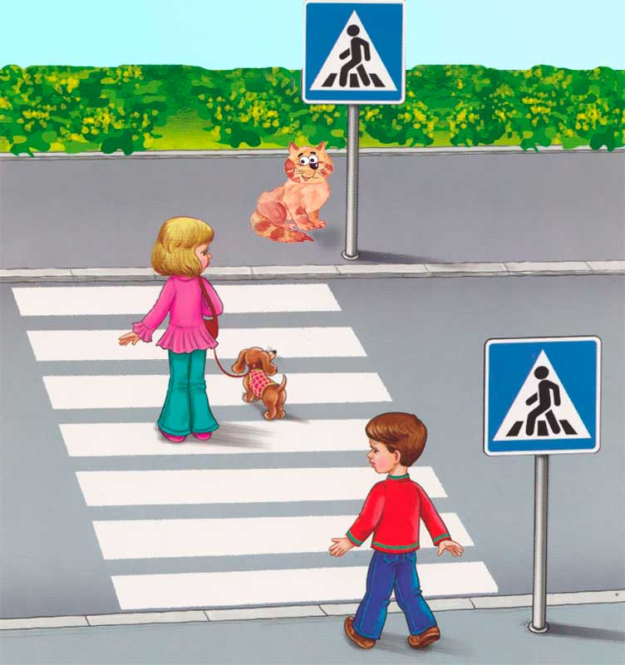

У детей младшего дошкольного возраста нет страха, отсутствует защитная психологическая реакция на дорожную обстановку, которая свойственна взрослым. Их постоянная жажда знаний, желание открывать что-то новое часто ставит ребёнка перед реальными опасностями, в частности на улицах, и дороге.
Поэтому уже с раннего возраста у детей необходимо воспитывать сознательное отношение к ПДД, которые должны стать нормой поведения каждого культурного человека.

Slide 4
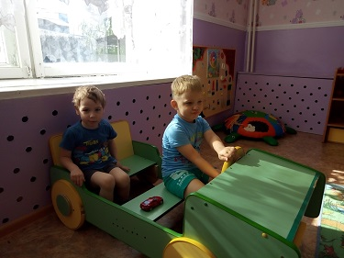
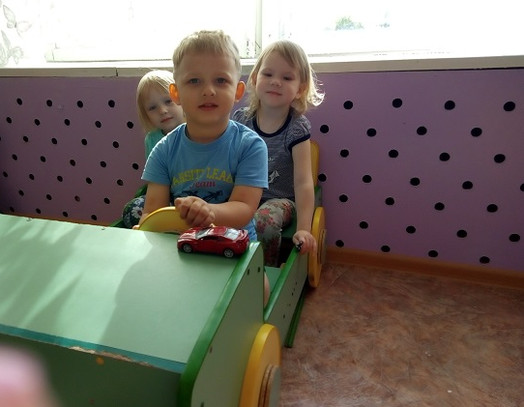
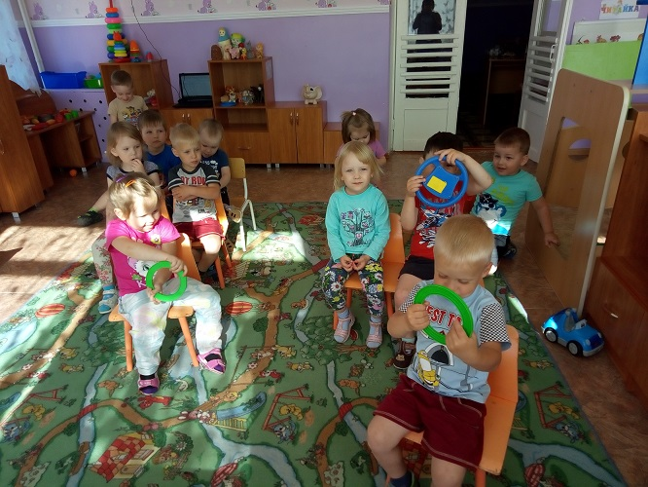
Большую часть времени ребенок проводит в детском саду, поэтому многие беседы, совместная деятельность, занятия, развлечения с тематикой дорожного движения являются неотъемлемой частью по формированию у детей основных правил дорожного движения.

Slide 5
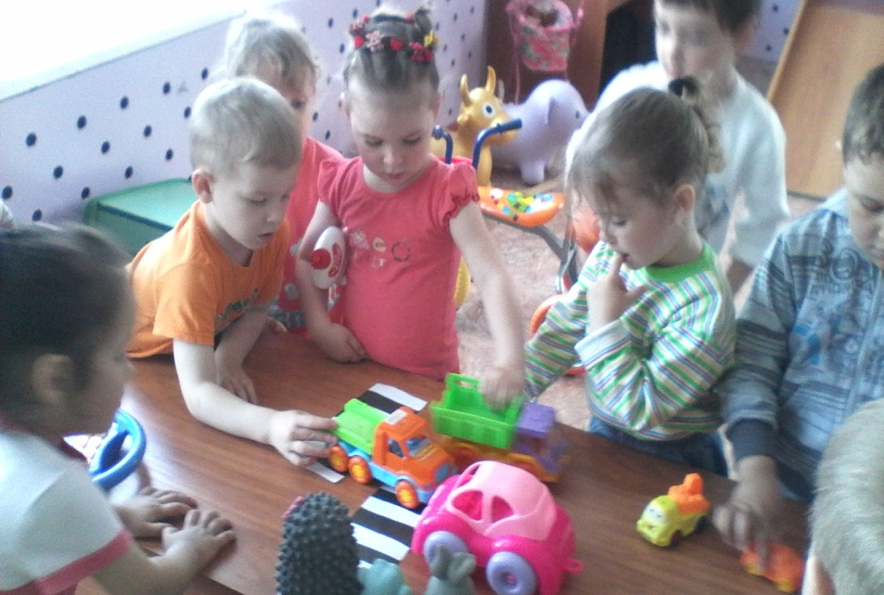
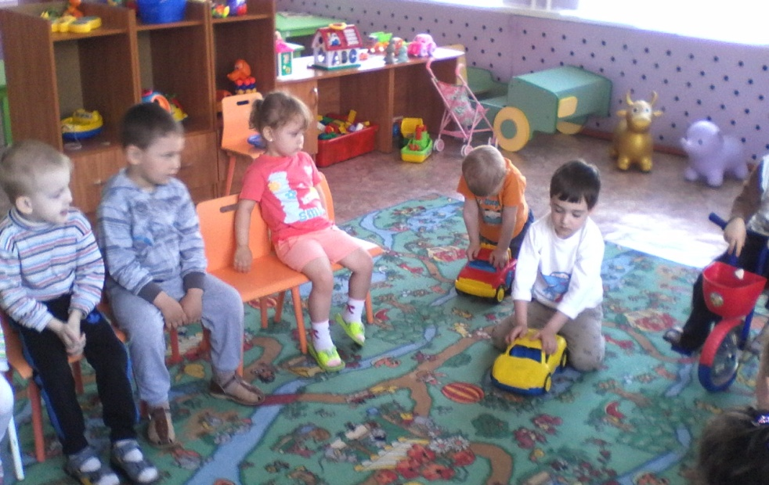
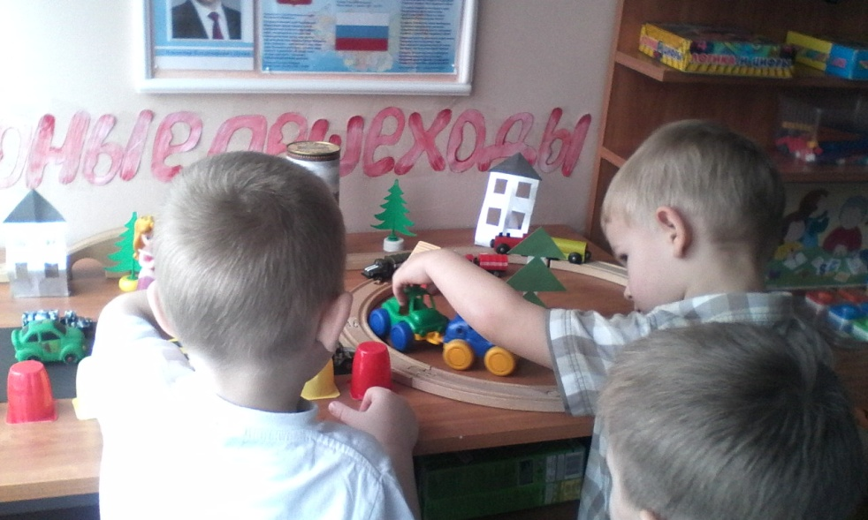
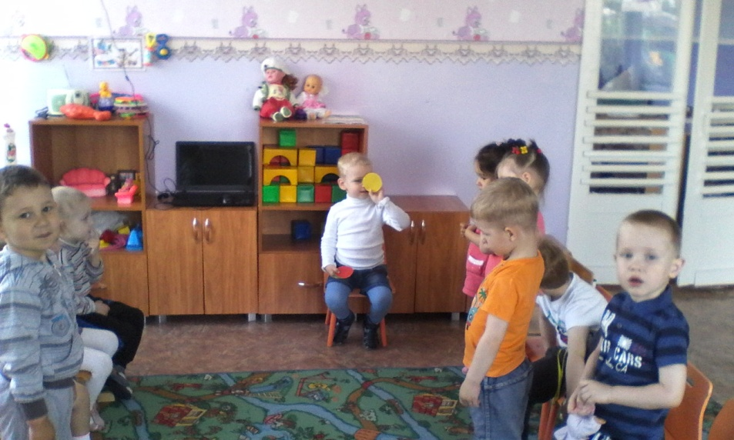
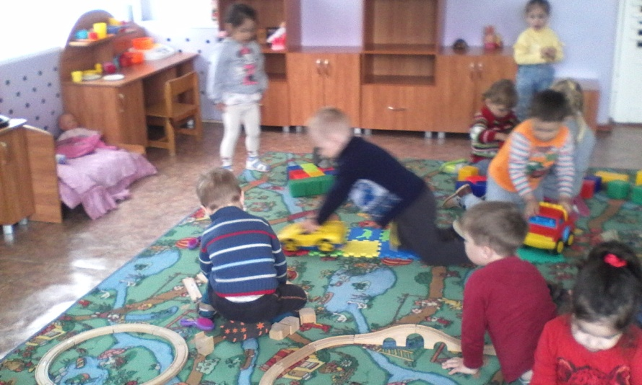

Slide 6
Остановка
« Сюжетно – ролевая игра».
Сюжетно-ролевая игра - форма моделирования ребёнком, прежде всего социальных отношений и свободная импровизация, не подчинённая жёстким правилам, неизменяемым условиям.

Slide 7
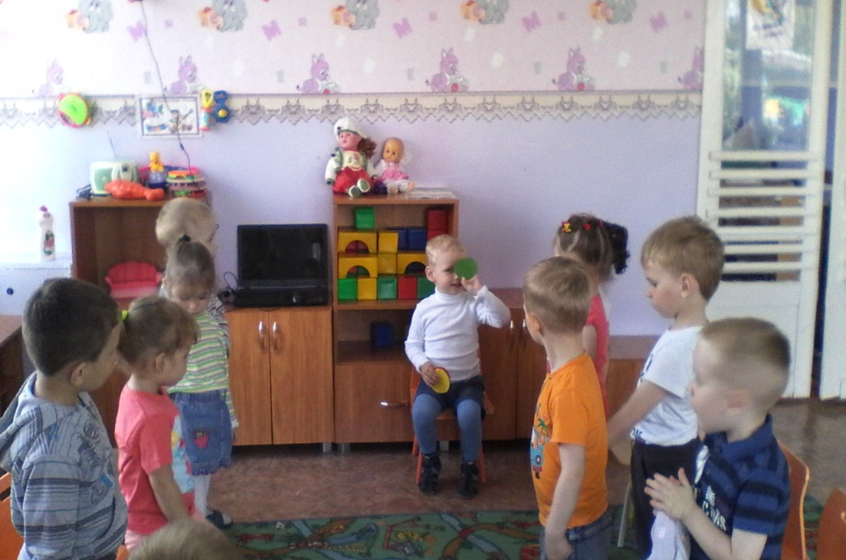
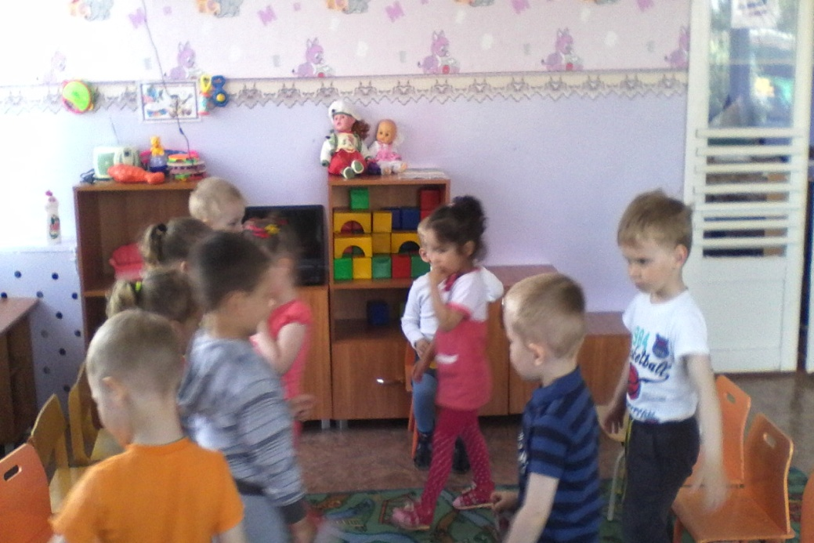
Остановка «Подвижная игра».
Игры: «Стрелка, стрелка покружись», «Светофор», «К своим знакам!», «Автогонки», «Красный, желтый, зеленый!», «Тише едешь - дальше будешь!», «Быстро шагай, смотри, не зевай!» и так далее.

Slide 8
Остановка «Игры по правилам».
1. Настольно – печатные игры.
Например: «Дорожное лото», «Оживи улицу», «Дороги нашего города», «Путешествие по городу» и др.
2. Дидактические игры. Одна из действующих средств воспитания ума. В них развивается познавательная активность детей, они требуют умения расшифровывать, распутывать, разгадывать: «Разложи картинки по порядку», «Сложи картинку», «Найди лишнее», «Что нужно водителю», «Добрые и плохие поступки» и др.

Slide 9
Остановка « Литературная».
Немало пословиц и поговорок о правилах
дорожных сложено.
«Семь раз погляди,
а потом иди».
«Опасностей много,
а жизнь одна».
«На дороге шутить –
себе навредить».
«Дорожный знак не говорит,
а правилу учит».

Slide 10
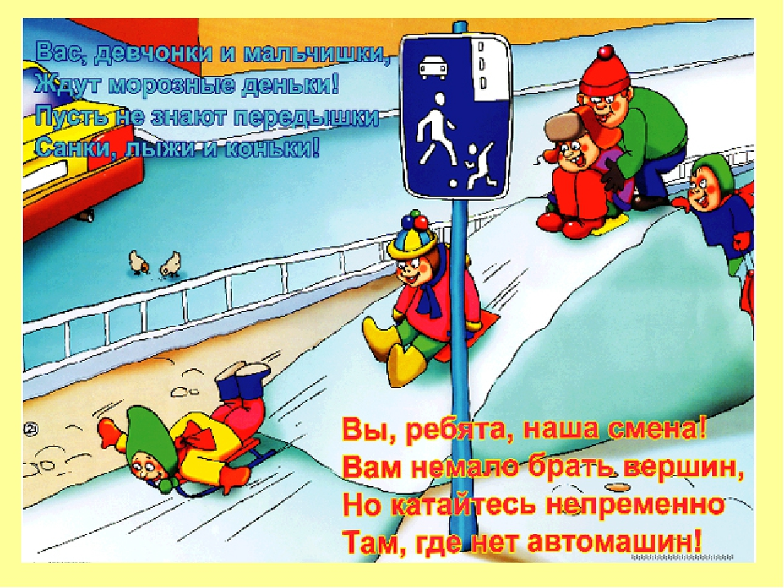
Остановка «Творческая».
Существует много пословиц и поговорок, но также и рассказов, стихов, загадок про правила дорожного движения. Также, можно и самим придумать ситуацию или рассказ, в ходе которого у детей будут формироваться и закрепляться знания о правилах дорожного движения.

Slide 11
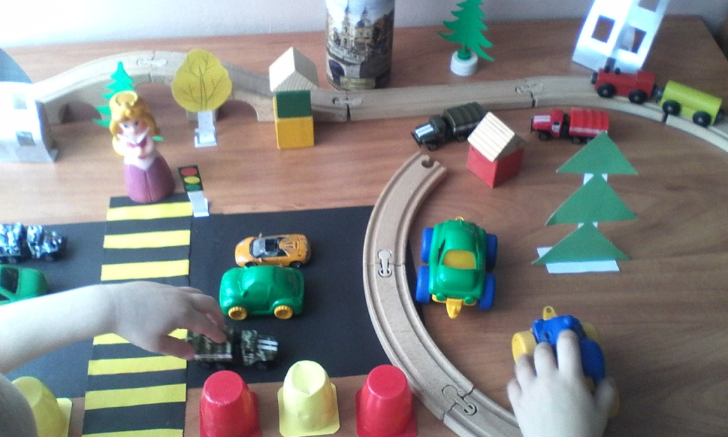
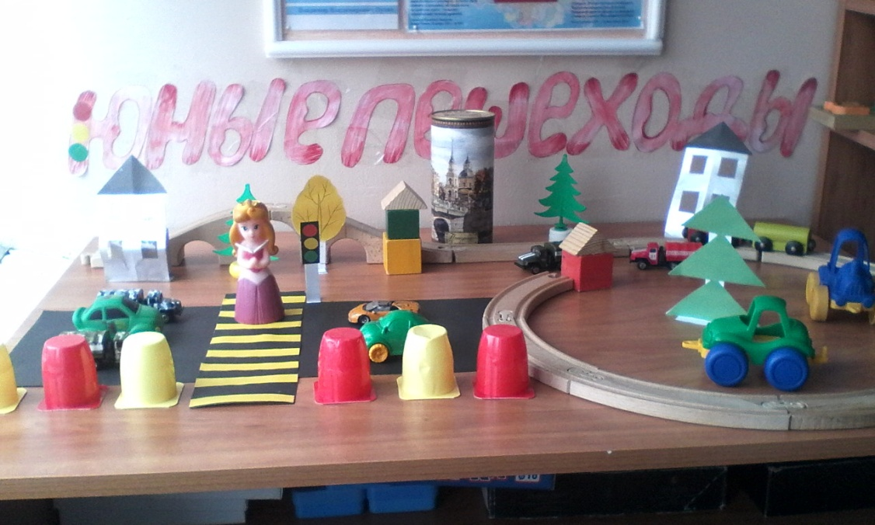
Остановка «Мастерская».
Дети очень любят заниматься творческой деятельностью, что-то мастерить. И в ходе такой работы с детьми также можно их познакомить с правилами дорожного движения или закрепить уже имеющиеся.
Для того, чтобы ребёнок не просто так катал машинку, где попало, давя на неё, врезаясь и бросая, при этом ломая её можно изготовит макет проезжей части, перекрестка, детской площадки и так далее, изучая и закрепляя ПДД и воспитывая культуру игры, которая страдает у большинства детей, пришедших в детский сад.

Slide 12
Дорога не терпит шалости - наказывает без жалости!
Спасибо за внимание!

